Slide 2
node提供了一台高性能的Web Service. 并发访问数量大, 在内存中存储数据,异步进程将内存中数据按照一定顺序保存起来.
课 堂
导 入

Slide 3
第十六讲：制作一个简单的twitter
本讲6学时,共36学时
工程入口及路由规划
实现模块功能
制作模板实现静态页
培训机构
本讲
内容
1
2
3

Slide 4
第 一 部 分
工程入口及路由规划
2016年4月19日
《NODE.JS》第十六讲
拍摄场次
王 智 娟
执行导演
河北师范大学软件学院
后期制作
片长:90”00’
发布日期:2016.4.19

Slide 5
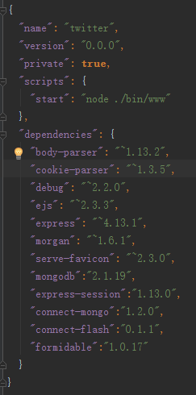
1、package.json
"mongodb":"2.1.19", "express-session":"1.13.0", "connect-mongo":"1.2.0", "connect-flash":"0.1.1", "formidable":"1.0.17"
npm install 更新依赖的模块

Slide 6
2、工程入口文件——app.js
① 在 var routes = require('./routes/index'); 下添加：
var settings = require('./settings');
② 在 var settings = require('./settings'); 后添加：
var flash = require('connect-flash');
在 app.set('view engine', 'ejs'); 后添加：
app.use(flash());

Slide 7
③ 会话支持:
var session = require('express-session');
var MongoStore = require('connect-mongo')(session);
app.use(session({
secret: settings.cookieSecret,
key: settings.db,//cookie name
cookie: {maxAge: 1000 * 60 * 60 * 24 * 30},//30 days
store: new MongoStore({
url: 'mongodb://localhost/blog'
})
}));

Slide 8
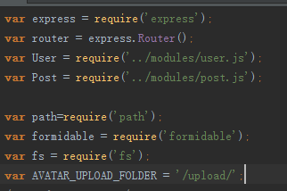
3、路由规划

Slide 9
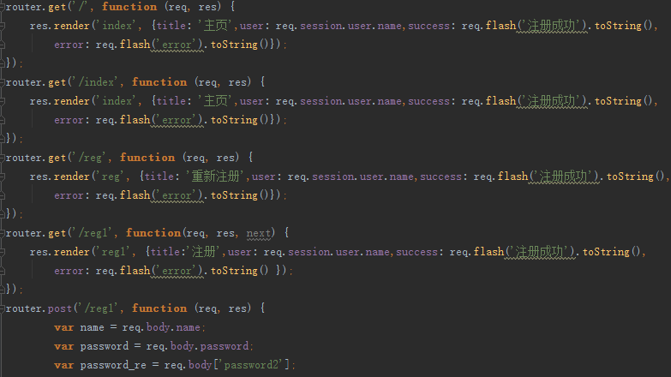

Slide 10
第 二 部 分
制作模板实现静态页
2016年4月19日
《NODE.JS》第十六讲
拍摄场次
王 智 娟
执行导演
河北师范大学软件学院
后期制作
片长:90”00’
发布日期:2016.4.19

Slide 11
1、使用bootstrap
Npm install bower -g
Npm install bootstrap
<link href="/stylesheets/bootstrap.min.css" rel="stylesheet"> <link href="/stylesheets/style.css" rel="stylesheet" >

Slide 12
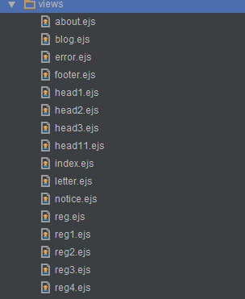
2、制作模板
页面结构：
<%-include head%>
<div>
本页内容
</div>
<%-include footer%>

Slide 13
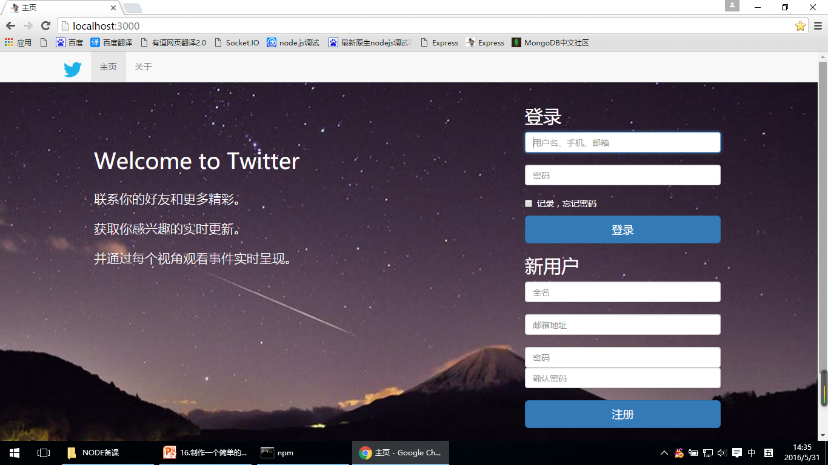
首页效果

Slide 14
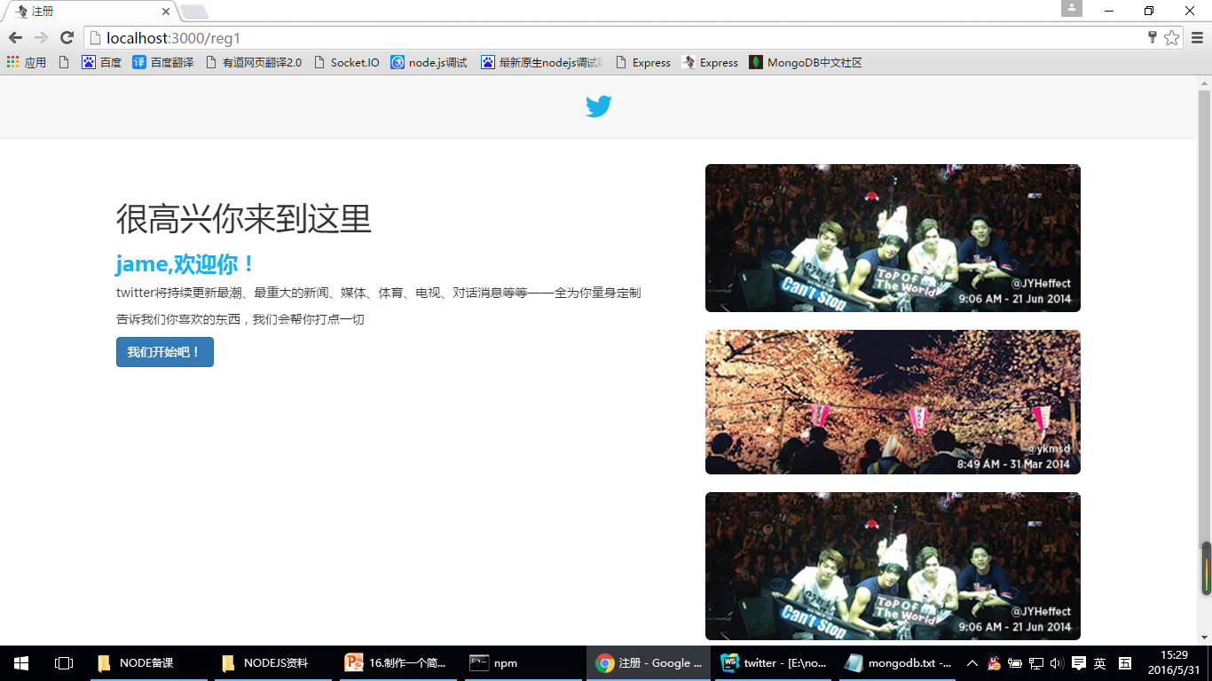
注册成功页面效果

Slide 15
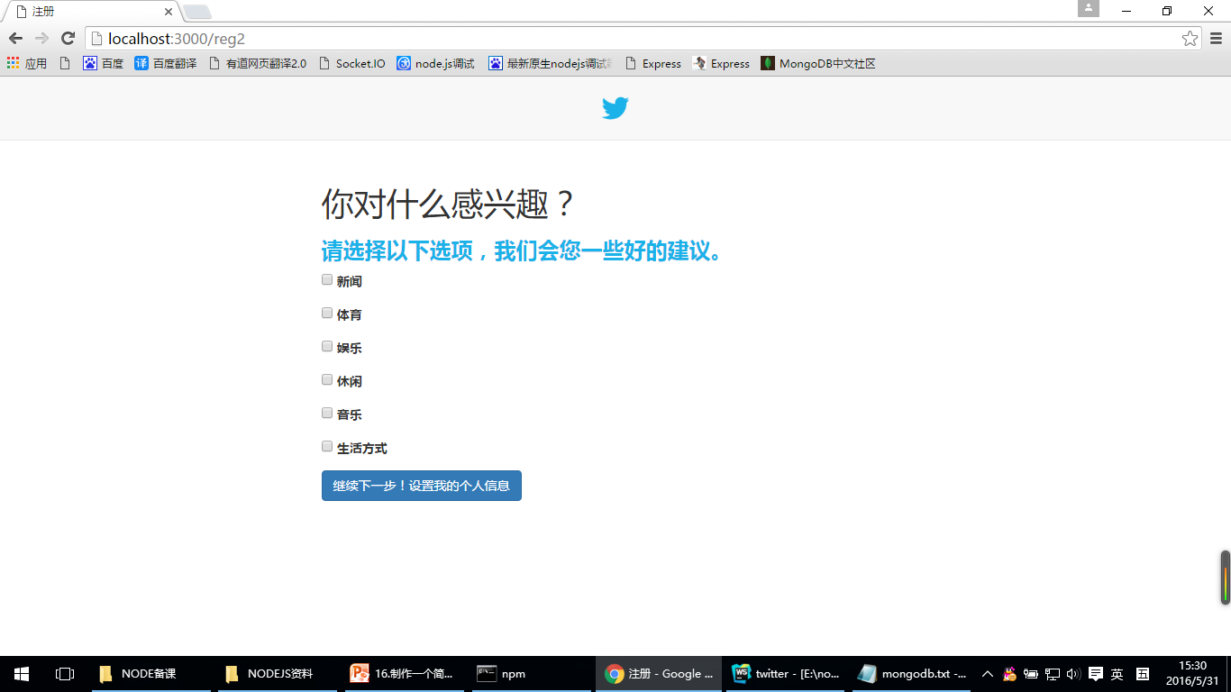
个人信息效果

Slide 16
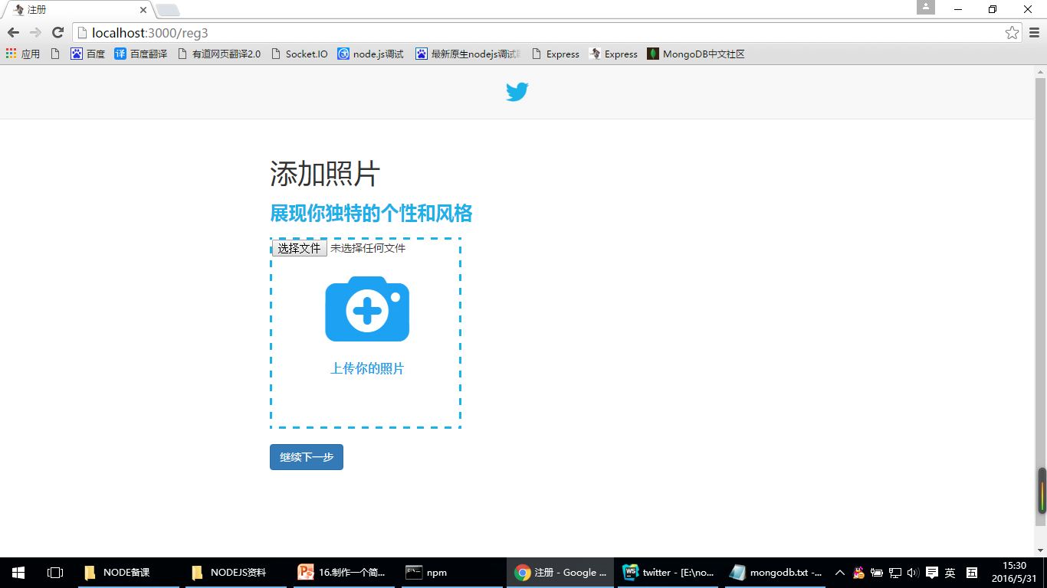
头像上传页面效果

Slide 17
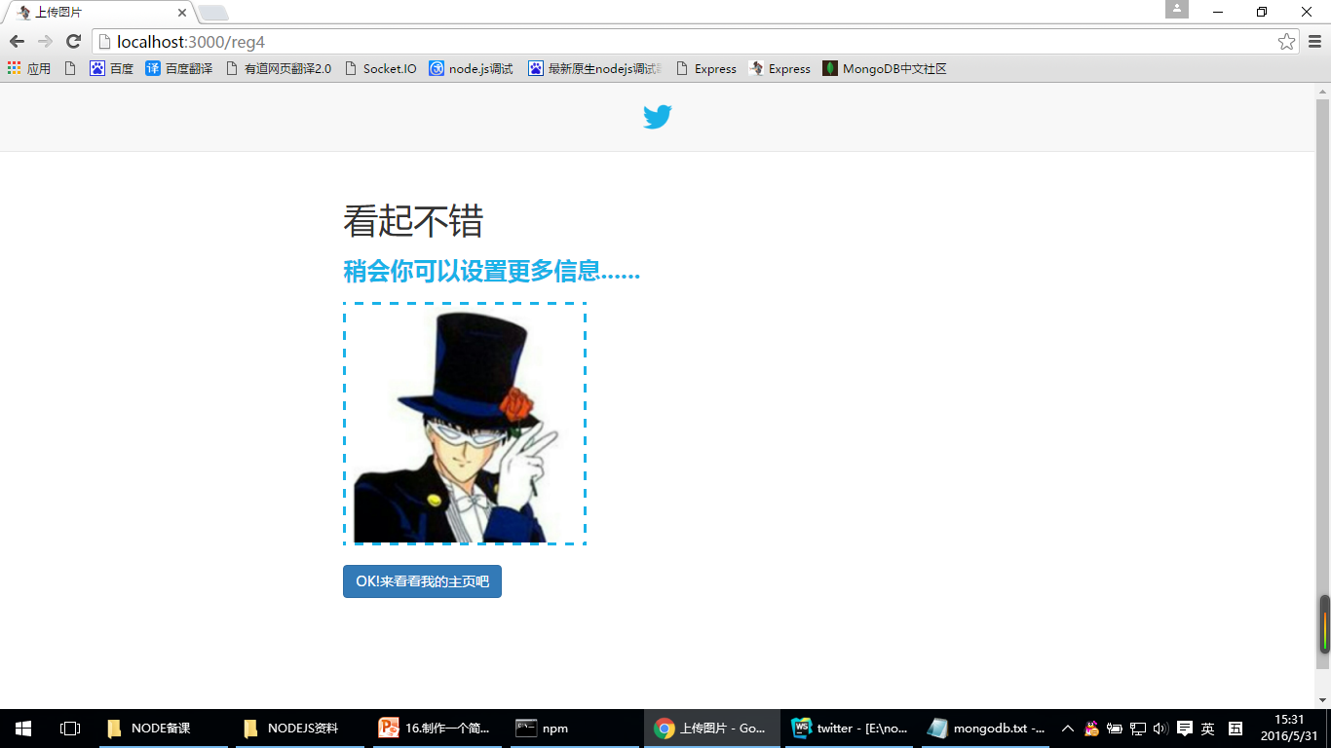
头像上传成功页面效果

Slide 18
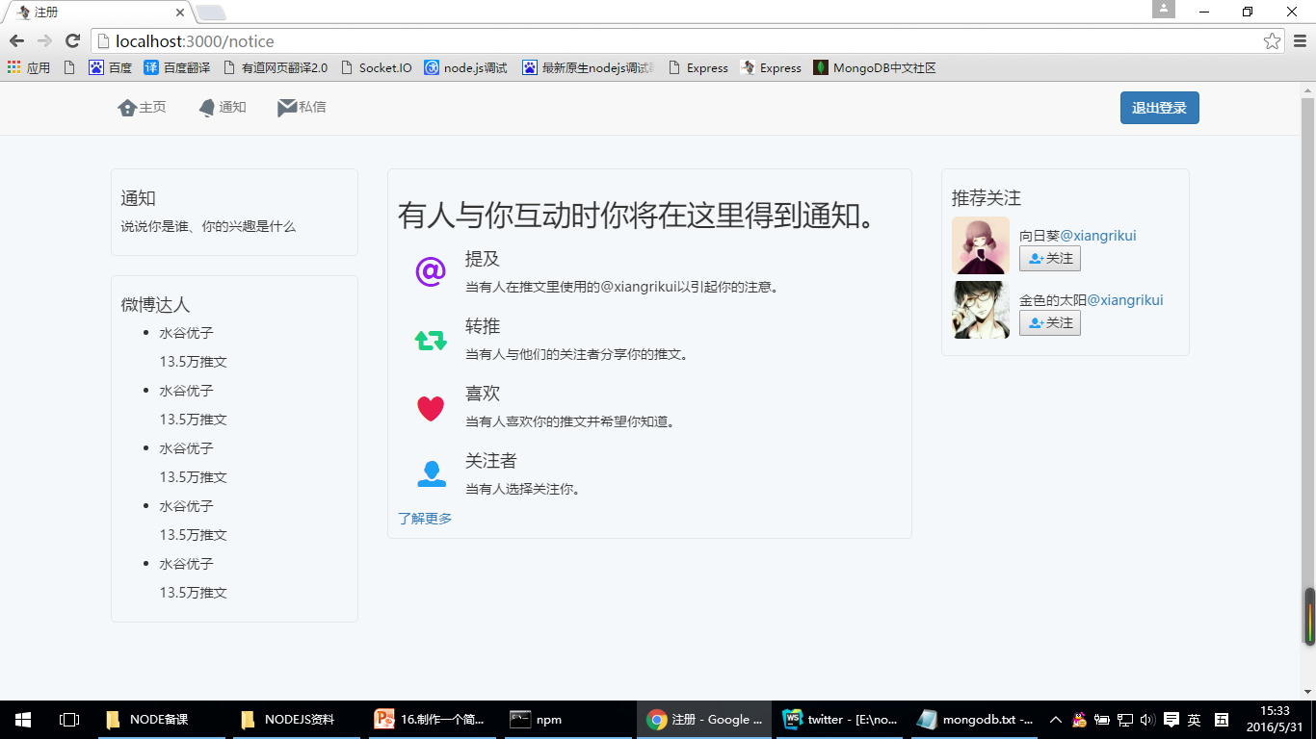
通知页面效果

Slide 19
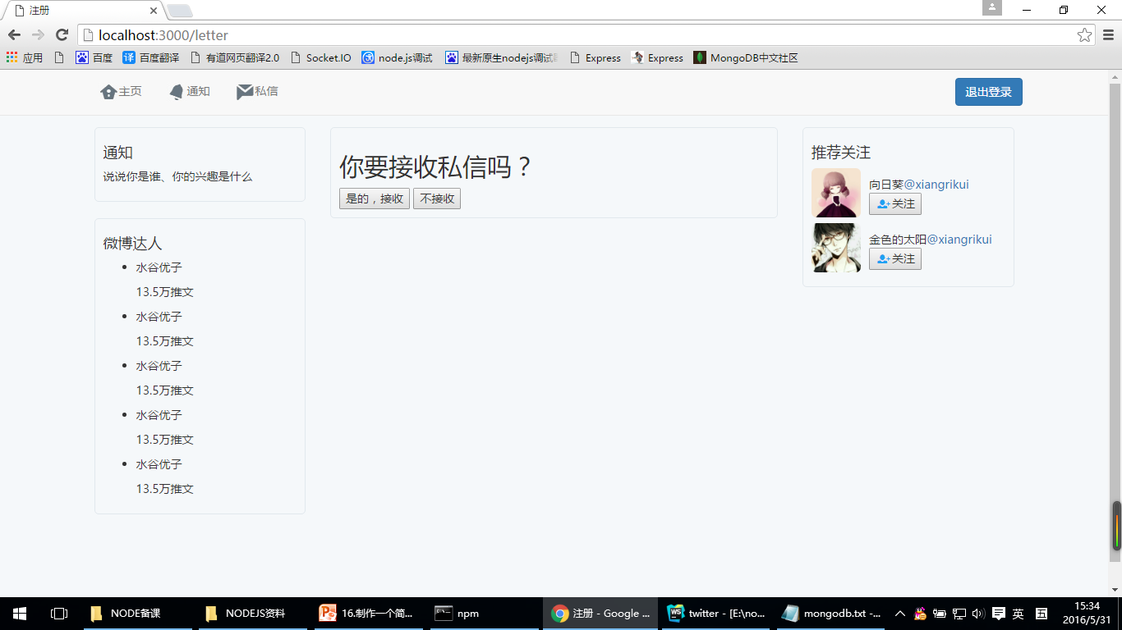
私信页面效果

Slide 20
第 三 部 分
实现模块功能
2016年4月19日
《NODE.JS》第十六讲
拍摄场次
王 智 娟
执行导演
河北师范大学软件学院
后期制作
片长:90”00’
发布日期:2016.4.19

Slide 21
1、数据库连接
在工程的根目录中创建 settings.js 文件
module.exports = {
cookieSecret: 'myblog',
db: 'blog',
host: 'localhost',
port: 27017
};

Slide 22
根目录下新建 models 文件夹，并在 models 文件夹下新建 db.js
var settings = require('../settings'),
Db = require('mongodb').Db,
Connection = require('mongodb').Connection,
Server = require('mongodb').Server;
module.exports = new Db(settings.db, new Server(settings.host, settings.port),
{safe: true});
其中通过 new Db(settings.db, new Server(settings.host, settings.port), {safe: true}); 设置数据库名、数据库地址和数据库端口创建了一个数据库连接实例，并通过 module.exports 导出该实例。

Slide 23
1、工程入口及路由规划
2、制作模板实现静态页
3、实现模块功能
本 课
小 结

